Slide 1

操作系统
宫晓利、蒲凌君、张久武、李浩然
gongxiaoli@nankai.edu.cn、pulingjun@nankai.edu.cn、zhangjiuwu@nankai.edu.cn wanch_lhr@nankai.edu.cn
南开大学 计算机学院 密码与网络空间安全学院

Slide 2
章节5：进程间通信与并发控制

Slide 3
经典IPC问题

Slide 4
Problem models of IPC
Producer-Consumer
Bounded-buffer problem
Dinning philosophers
Synchronism based on mutual exclusion
Reader-Writher
Multi-process synchronism based on mutual exclusion
Sleeping barber
Synchronism and mutual exclusion under complex application environment

Slide 5

生产者-消费者问题
生产者
消费者
生产者
消费者
缓冲区
■
有界缓冲区的生产者-消费者问题描述
一个或多个生产者在生成数据后放在一个缓冲区里
单个消费者从缓冲区取出数据处理
任何时刻只能有一个生产者或消费者可访问缓冲区

Slide 6
用信号量解决生产者-消费者问题
■
问题分析
（互斥访问）
（互斥访问）
任何时刻只能有一个线程操作缓冲区
缓冲区空时，消费者必须等待生产者
（条件同步）
（条件同步）
（条件同步）
缓冲区满时，生产者必须等待消费者
（条件同步）
■
用信号量描述每个约束
二进制信号量mutex
资源信号量fullBuffers
资源信号量emptyBuffers

Slide 7
用信号量解决生产者-消费者问题
Class BoundedBuffer {
mutex = new Semaphore(1);
fullBuffers = new Semaphore(0);
emptyBuffers = new Semaphore(n);
}
BoundedBuffer::Deposit(c) {
emptyBuffers->P();
mutex->P();
Add c to the buffer;
mutex->V();
fullBuffers->V();
}
BoundedBuffer::Remove(c) {
fullBuffers->P();
mutex->P();
Remove c from buffer;
mutex->V();
emptyBuffers->V();
}
■
P、V操作的顺序有影响吗？

Slide 8
用信号量解决生产者-消费者问题
Class BoundedBuffer {
mutex = new Semaphore(1);
fullBuffers = new Semaphore(0);
emptyBuffers = new Semaphore(n);
}
BoundedBuffer::Deposit(c) {
mutex->P();
emptyBuffers->P();
Add c to the buffer;
fullBuffers->V();
mutex->V();
}
BoundedBuffer::Remove(c) {
mutex->P();
fullBuffers->P();
Remove c from buffer;
emptyBuffers->V();
mutex->V();
}
■
这个解决方案有什么问题吗？

Slide 9
信号量的代码示意
static int semaphore_v(void)
{
struct sembuf sem_b;
sem_b.sem_num = 0;
sem_b.sem_op = 1;
sem_b.sem_flag = SEM_UNDO;
if(semop(sem_id, &sem_b, 1) == -1)
{
fprintf(stderr, "semaphore_v failed/n");
return 0;
}
return 1;
}
static int semaphore_p(void)
{
struct sembuf sem_b;
sem_b.sem_num = 0;
sem_b.sem_op = -1;
sem_b.sem_flag = SEM_UNDO;
if(semop(sem_id, &sem_b, 1) == -1)
{
fprintf(stderr, "semaphore_p failed/n");
return 0;
}
return 1;
}
#include <sys/sem.h>
int semctl(int sem_id, int sem_num, int command, ...);
int semget(key_t key, int num_sems, int sem_flags);
int semop(int sem_id, struct sembuf *sem_ops, size_t num_sem_ops);
■
在实际编程中极易引入错误

Slide 10
Monitor solution
Design rules
Disadvantage of Semaphore: it is very dangerous and difficult for programmer to write proper code
Monitor: a collection of procedures, variables and data structures that can be recognized by compiler
Hoare (1974) and Brinch hansen(1975)
Application
Procedures in monitor: only one procedure can be activated in a monitor at any instant
Wait and signal: like P/V or D/U primitives, realize mutual exclusion and synchronism
Disadvantage: only few languages support this mechanism, such as Pidgin pascal and Java

Slide 11
管程的组成
■
一个锁
控制管程代码的互斥访问
■
0或者多个条件变量
管理共享数据的并发访问
入口队列
共享数据
入口队列
与条件变量相关的等待队列
与条件变量相关的等待队列
x
x
y
y
…
管程的操作成员函数
初始化代码

Slide 12
条件变量（Condition Variable）
■
条件变量是管程内的等待机制
进入管程的线程因资源被占用而进入等待状态
每个条件变量表示一种等待原因，对应一个等待队列
管程的设计思路是面向对象的编程方法与操作系统的权限管理的结合
操作系统负责管理线程的状态
用一个变量与线程紧密绑定，并且不许其他线程访问和操作
■
Wait()操作
将自己阻塞在等待队列中
唤醒一个等待者或释放管程的互斥访问
■
Signal()操作
将等待队列中的一个线程唤醒
如果等待队列为空，则等同空操作

Slide 13
条件变量实现
Class Condition {
int numWaiting = 0;
WaitQueue q;
}
Condition::Wait(lock){
}
Condition::Signal(){
}

Slide 14
条件变量实现
Class Condition {
int numWaiting = 0;
WaitQueue q;
}
Condition::Wait(lock){
numWaiting++;
}
Condition::Signal(){
}

Slide 15
条件变量实现
Class Condition {
int numWaiting = 0;
WaitQueue q;
}
Condition::Wait(lock){
numWaiting++;
Add this thread t to q;
}
Condition::Signal(){
}

Slide 16
条件变量实现
Class Condition {
int numWaiting = 0;
WaitQueue q;
}
Condition::Wait(lock){
numWaiting++;
Add this thread t to q;
release(lock);
schedule(); //need mutex
}
Condition::Signal(){
}

Slide 17
条件变量实现
Class Condition {
int numWaiting = 0;
WaitQueue q;
}
Condition::Wait(lock){
numWaiting++;
Add this thread t to q;
release(lock);
schedule(); //need mutex
require(lock);
}
Condition::Signal(){
}

Slide 18
条件变量实现
Class Condition {
int numWaiting = 0;
WaitQueue q;
}
Condition::Wait(lock){
numWaiting++;
Add this thread t to q;
release(lock);
schedule(); //need mutex
require(lock);
}
Condition::Signal(){
if (numWaiting > 0) {
}
}

Slide 19
条件变量实现
Class Condition {
int numWaiting = 0;
WaitQueue q;
}
Condition::Wait(lock){
numWaiting++;
Add this thread t to q;
release(lock);
schedule(); //need mutex
require(lock);
}
Condition::Signal(){
if (numWaiting > 0) {
Remove a thread t from q;
}
}

Slide 20
条件变量实现
Class Condition {
int numWaiting = 0;
WaitQueue q;
}
Condition::Wait(lock){
numWaiting++;
Add this thread t to q;
release(lock);
schedule(); //need mutex
require(lock);
}
Condition::Signal(){
if (numWaiting > 0) {
Remove a thread t from q;
wakeup(t); //need mutex
}
}

Slide 21
条件变量实现
Class Condition {
int numWaiting = 0;
WaitQueue q;
}
Condition::Wait(lock){
numWaiting++;
Add this thread t to q;
release(lock);
schedule(); //need mutex
require(lock);
}
Condition::Signal(){
if (numWaiting > 0) {
Remove a thread t from q;
wakeup(t); //need mutex
numWaiting--;
}
}

Slide 22
用管程解决生产者-消费者问题
classBoundedBuffer {
…
Lock lock;
int count = 0;
Condition notFull, notEmpty;
}
BoundedBuffer::Deposit(c) {
Add c to the buffer;
count++;
}
BoundedBuffer::Remove(c) {
Remove c from buffer;
count--;
}

Slide 23
用管程解决生产者-消费者问题
classBoundedBuffer {
…
Lock lock;
int count = 0;
Condition notFull, notEmpty;
}
BoundedBuffer::Deposit(c) {
lock->Acquire();
Add c to the buffer;
count++;
lock->Release();
}
BoundedBuffer::Remove(c) {
lock->Acquire();
Remove c from buffer;
count--;
lock->Release();
}

Slide 24
用管程解决生产者-消费者问题
classBoundedBuffer {
…
Lock lock;
int count = 0;
Condition notFull, notEmpty;
}
BoundedBuffer::Deposit(c) {
lock->Acquire();
while (count == n)
notFull.Wait(&lock);
Add c to the buffer;
count++;
lock->Release();
}
BoundedBuffer::Remove(c) {
lock->Acquire();
Remove c from buffer;
count--;
notFull.Signal();
lock->Release();
}
这里wait的作用：释放传入的lock锁，并释放CPU（运行权），直到获得下一次调度机会后，并重新获取lock锁后才返回。在调用者看来，wait的执行期并不长（因为发生了调度），并且没有占据锁

Slide 25
用管程解决生产者-消费者问题
classBoundedBuffer {
…
Lock lock;
int count = 0;
Condition notFull, notEmpty;
}
BoundedBuffer::Deposit(c) {
lock->Acquire();
while (count == n)
notFull.Wait(&lock);
Add c to the buffer;
count++;
notEmpty.Signal();
lock->Release();
}
BoundedBuffer::Remove(c) {
lock->Acquire();
while (count == 0)
notEmpty.Wait(&lock);
Remove c from buffer;
count--;
notFull.Signal();
lock->Release();
}

Slide 26
管程条件变量的释放处理方式
■
Hansen管程
■
Hoare管程
主要用于真实OS和Java中
主要见于教材中
l.acquire()
…
x.wait()
l.acquire()
…
x.wait()
T1进入等待
T1进入等待
T2进入管程
l.acquire()
…
x.signal()
…
l.release()
T2进入管程
l.acquire()
…
x.signal()
T2进入等待
T2退出管程
…
l.release()
T1恢复管程执行
…
l.release()
T1恢复管程执行
T1 结束
T2恢复管程执行
…
l.release()
这里锁的细节需要思考如何实现

Slide 27
Hansen 管程与 Hoare 管程
Hansen-style :Deposit(){
lock->acquire();
while (count == n) {
notFull.wait(&lock);
}
Add thing;
count++;
notEmpty.signal();
lock->release();
}
Hoare-style: Deposit(){
lock->acquire();
if (count == n) {
notFull.wait(&lock);
}
Add thing;
count++;
notEmpty.signal();
lock->release();
}
while
if
■
Hansen管程
■
Hoare管程
条件变量释放仅是一个提示
条件变量释放同时表示放弃管程访问
需要重新检查条件
释放后条件变量的状态可用
■
特点
■
特点
高效
低效

Slide 28
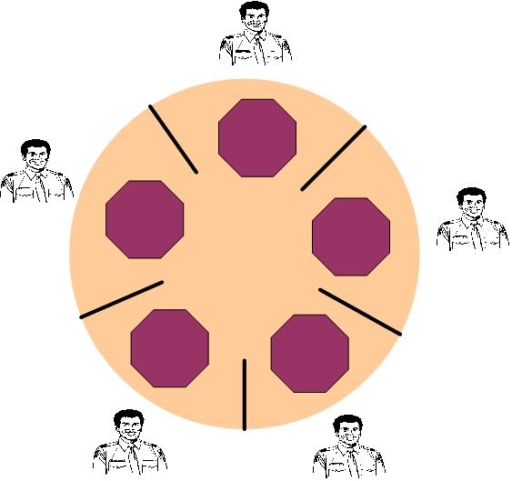
IPC problem: dining philosophers
Problem description
Philosopher: eating and thinking, alternatively
Eating: get left and right chopsticks and eat
Thinking: put two chopsticks
Starvation: all philosophers get one chopsticks

Slide 29
Analysis of “dining philosophers”
Mutual exclusion
Chopstick: only one philosopher can use it
Synchronism
Any philosopher must get two chopsticks before dining
The solution should assure that at most two philosophers can eat at same instant
Deadlock and starvation: the risk should be avoided

Slide 30
常见错误解法
#define N 5 /* 哲学家的数目 */
void philosopher(int i) /* i:哲学家编号,从0到4*/
{
while (TRUE) {
think(); /* 哲学家在思考 */
take_chopstick (i); /* 拿起左边的叉子 */
take_chopstick((i+1) % N); /* 拿起边上的叉子, %是模运算 */
eat(); /* 进餐 */
put_chopstick(i); /* 放下左边的叉子*/
put_chopstick((i+1) % N); /* 放下右边的叉子*/
}
}

Slide 31
聪明一些的解决方案
#define N 5 // 哲学家个数
semaphore fork[5]; // 信号量初值为1

Slide 32
聪明一些的解决方案
#define N 5 // 哲学家个数
semaphore fork[5]; // 信号量初值为1
void philosopher(int i) // 哲学家编号：0 － 4
while(TRUE)
{
think( ); // 哲学家在思考
eat( ); // 吃面条中….
}

Slide 33
聪明一些的解决方案
#define N 5 // 哲学家个数
semaphore fork[5]; // 信号量初值为1
void philosopher(int i) // 哲学家编号：0 － 4
while(TRUE)
{
think( ); // 哲学家在思考
if (i%2 == 0) {
} else {
}
eat( ); // 吃面条中….
}

Slide 34
聪明一些的解决方案
#define N 5 // 哲学家个数
semaphore fork[5]; // 信号量初值为1
void philosopher(int i) // 哲学家编号：0 － 4
while(TRUE)
{
think( ); // 哲学家在思考
if (i%2 == 0) {
P(fork[i]); // 去拿左边的叉子
P(fork[(i + 1) % N]); // 去拿右边的叉子
} else {
}
eat( ); // 吃面条中….
}

Slide 35
聪明一些的解决方案
#define N 5 // 哲学家个数
semaphore fork[5]; // 信号量初值为1
void philosopher(int i) // 哲学家编号：0 － 4
while(TRUE)
{
think( ); // 哲学家在思考
if (i%2 == 0) {
P(fork[i]); // 去拿左边的叉子
P(fork[(i + 1) % N]); // 去拿右边的叉子
} else {
P(fork[(i + 1) % N]); // 去拿右边的叉子
P(fork[i]); // 去拿左边的叉子
}
eat( ); // 吃面条中….
}

Slide 36
聪明一些的解决方案
#define N 5 // 哲学家个数
semaphore fork[5]; // 信号量初值为1
void philosopher(int i) // 哲学家编号：0 － 4
while(TRUE)
{
think( ); // 哲学家在思考
if (i%2 == 0) {
P(fork[i]); // 去拿左边的叉子
P(fork[(i + 1) % N]); // 去拿右边的叉子
} else {
P(fork[(i + 1) % N]); // 去拿右边的叉子
P(fork[i]); // 去拿左边的叉子
}
eat( ); // 吃面条中….
V(fork[i]); // 放下左边的叉子
V(fork[(i + 1) % N]); // 放下右边的叉子
}

Slide 37
Solution of “dining philosophers”
typedef int semph
#define N 5
#define LEFT(i)
(i + N – 1) % N
#define RIGHT(i)
(i + 1) % N
#define THINKING 0
#define HUNGRY 1
#define EATING 2
int state[N];
semph mutex = 1;
semph s[N];
Philosopher
void philosopher(int i)
{
While(TRUE){
think（）；
take_Chs(i);
eat();
put_Chs(i);}
}
take_chs
void take_chs (int i)
{
P(mutex);
state[i] = HUNGRY;
test(i);
V(mutex);
P(s[i]);//得不到叉子阻塞，否则继续执行
}

Slide 38
Solution of “dining philosophers”
Put_chs
void put_forks (int i)
{
P(mutex);
state[i] = THINKING;
test(LEFT(i));//唤醒旁边等叉子的人
test(RIGHT(i));
V(mutex);
}
Test
void test (int i)
{
if((state[i] == HUNGRY)
&& (state[LEFT(i)] ！= EATING)
&& (state[RIGHT(i)] != EATING))
{
state[i] = EATING;
V(s[i]);
}
}

Slide 39
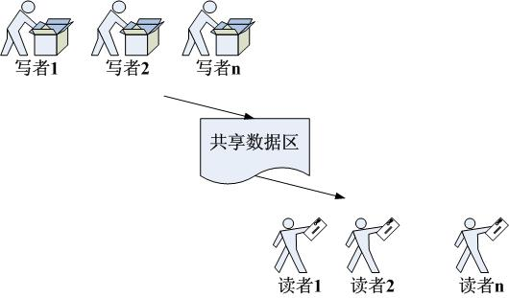
IPC problem: Reader-Writer
Problem description
Writer: put information into shared buffer
Reader: get information from shared buffer
Exclusion: reader/writer can’t access the buffer when any writer is putting item, but multiple reader can get item at same time
Synchronism: Writer sleep when FULL, while Reader sleep when EMPTY

Slide 40
Analysis of “Reader-Writer”
Mutual exclusion
Only one writer can access the buffer at any instant
If there is writer in the buffer, then all other readers and writers will be blocked
Multiple readers can access the buffer at the same time
Synchronism
Writer will sleep until all readers exit the buffer
Reader will sleep until all writers exit the buffer
Give priority to reader
Give priority to writer

Slide 41
用信号量解决读者-写者问题
Writer
Reader
write;
read;

Slide 42
用信号量解决读者-写者问题
Writer
Reader
P(WriteMutex);
P(WriteMutex);
write;
read;
V(WriteMutex);
V(WriteMutex);

Slide 43
用信号量解决读者-写者问题
Writer
Reader
if (Rcount == 0)
P(WriteMutex);
++Rcount;
P(WriteMutex);
write;
read;
V(WriteMutex);
V(WriteMutex);

Slide 44
用信号量解决读者-写者问题
Writer
Reader
if (Rcount == 0)
P(WriteMutex);
++Rcount;
P(WriteMutex);
write;
read;
V(WriteMutex);
--Rcount;
if (Rcount == 0)
V(WriteMutex);

Slide 45
用信号量解决读者-写者问题
Writer
Reader
P(CountMutex);
if (Rcount == 0)
P(WriteMutex);
++Rcount;
P(WriteMutex);
V(CountMutex);
write;
read;
V(WriteMutex);
--Rcount;
if (Rcount == 0)
V(WriteMutex);

Slide 46
用信号量解决读者-写者问题
Writer
Reader
P(CountMutex);
if (Rcount == 0)
P(WriteMutex);
++Rcount;
P(WriteMutex);
V(CountMutex);
write;
read;
V(WriteMutex);
P(CountMutex);
--Rcount;
如果读者持续到达，后续到来的读者不必再争抢，可以持续占据这个锁，称为读者优先
if (Rcount == 0)
V(WriteMutex);
V(CountMutex);

Slide 47
用信号量解决读者-写者问题
Writer
Reader
P(WCountMutex);
P(RCountMutex);
if (Wcount == 0)
if (Rcount == 0)
P(WriteMutex);
P(WriteMutex);
这个实现是不对的！
因为写者之间是存在冲突的，所以多个写者之间，必须还有一个锁！
同时还需要一个锁，防止读者打断连续到来的写者
++Wcount;
++Rcount;
V(WCountMutex);
V(RCountMutex);
write;
read;
P(WCountMutex);
P(RCountMutex);
--Wcount;
--Rcount;
if (Wcount == 0)
if (Rcount == 0)
V(WriteMutex);
V(WriteMutex);
V(WCountMutex);
V(RCountMutex);

Slide 48
用信号量解决读者-写者问题
Writer
Reader
思考：
1.读者连续到来，则后续读者不必重新申请锁WriteMutex，就能连续读取
2.同理，写者连续到来时，写者也不必申请ReadMutex，就能连续写入
3.如果读者连绵不断而写者到来，写者能否打断读者并夺回控制权？
P(WCountMutex);
P(ReadMutex);
if (Wcount == 0)
P(RCountMutex);
P(ReadMutex);
if (Rcount == 0)
++Wcount;
P(WriteMutex);
V(WCountMutex);
++Rcount;
P(WriteMutex);
V(RCountMutex);
write;
V(ReadMutex);
V(WriteMutex);
read;
P(WCountMutex);
--Wcount;
P(RCountMutex);
if (Wcount == 0)
--Rcount;
V(ReadMutex);
if (Rcount == 0)
V(WCountMutex);
V(WriteMutex);
V(RCountMutex);

Slide 49
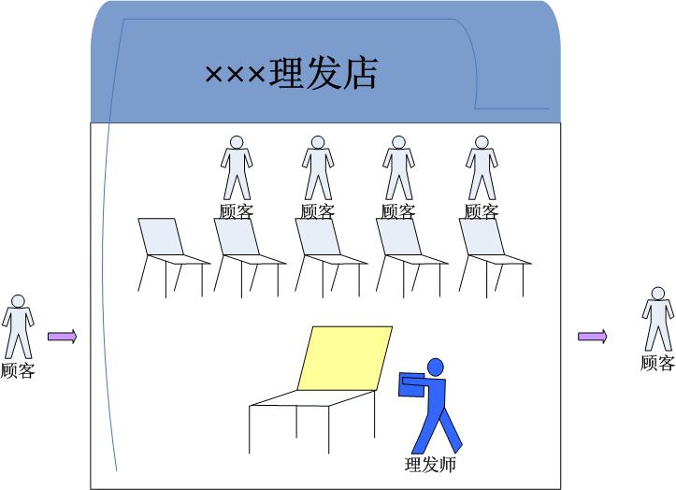
IPC problem: Sleeping Barber
Problem description
One chair for barbering, and N chairs for waiting
Customer: occupy barbering chair, or sit on waiting chair, or leaving when all chairs are full
Barber: 0 customer sleeping, or working

Slide 50
Analysis of “Sleeping Barber”
Mutual exclusion
Barbing chair: only one customer can use it
Synchronism
Barber will sleep until customer appeared
The waiting chair is a “producer-consumer” problem

Slide 51
Solution of “Sleeping barber”
barber
While(TRUE)
{
P(customer);
P(mutex);
waiting = waiting – 1;
V(barbers);
V(mutex);
barbering();
}
customer
While(TRUE)
{
P(mutex);
if(waiting < CHAIRS)
{
waiting += 1;
V(customer);
V(mutex);
P(barber);
}
else
{V(mutex);}
}
#define CHAIRS N
typedef int semph
semph customer = 0;
semph barer = 0;
semph mutex = 1;
int waiting = 0;

Slide 52
Message Passing
Design rules
Semaphore mechanism depends on CPU, under distributed environment, this mechanism is useless
All mentioned method is designed for mutual exclusion and synchronism, general information transferring between processes need more simple and efficient mechanism
Key issues
Stability: avoid data/information losing
Consistency: assure the target is correct
Efficiency: unified format of message and transferring transaction
Method
Simple message passing: send and receive primitive
Mail box: supported by OS
Rendezvous: without intermediate buffer

Slide 53
Solution of “Producer-Consumer”
＃define N 100
Producer
int item;
message m;
While(TRUE)
{
Produce-Item(&item);
recieve(consumer,&m);
build-message(&m,item);
send(consumer,&m);
}
Comsumer
int item,i;
message m;
for(i = 0; i < N; i++)
send(producer,&m); While(TRUE)
{
receive(producer,&m); extract-item(&m,&item);
send(producer,&m); Consume-item(item);
}
Send和Receive是内核提供的函数，能够保证不丢失、不乱序、不被中途打断等特性

Slide 54
前情提要
线程的技术发展后出现了新的变体
多个线程共享数据、调度事件随时可能发生，导致了软件执行过程中结果的不可控
对于修改同一块内存区的多段代码，将其定义为临界区，同一时刻，不要有两个或以上的线程处于临界区当中
为了避免多个线程同时进入临界区，在进出临界区前做状态检查和标记设置，用一种相对保守的机制保障正确性
检查临界区里无人与设置标志标识已进入临界区，这两个操作必须在无人打断的情况下完成，也就是操作的原子性。
Test-and-set类的原子指令实现的是保障正确性的“无序竞争”，是一种轻量级的临界区保障方法
原子指令的核心价值在于无法被调度（中断）打断，这是一种专用的指令，在多核上还有对应的硬件实现方法
信号量是操作系统提供的机制，由系统调用实现在内核禁止调度（以及其他线程抢占），然后实现对于临界区标志位的查看和修改，可能实现共享资源的有效获取，或者无法获取资源的进程进入阻塞状态。
借助信号量可以实现互斥（竞争）或者同步（保序），其中的套路需要记住，互斥在一个线程里PV，同步在两个线程里先V再P
信号量存在使用技巧上的要求，因此面向对象出现了管程等技术，简化程序员工作
几类典型的并发同步类的任务，例如生产者-消费者，读者-写者，哲学家就餐，沉睡的理发师等
锁机制因为不需要进入内核态，有更好的执行效率。但是锁也不可避免的存在内存带宽和处理器时间的浪费

Slide 55
基本同步方法
临界区
管程
并发编程
高层抽象
信号量
锁
条件变量
阻塞
(等待队列)
忙等
(自旋锁)
软件
解决
禁用中断
原子操作
(如TS指令)
原子
Load/Store
硬件支持

Slide 56
你需要知道的一些事
没有任何一个哲学家因操作系统的研究被饿死
哲学家就餐问题，或类似问题，极少在工程问题中出现
锁机制的使用远超过信号量
操作系统通常仅向用户提供最简单的同步机制，其他内容由用户自主开发或第三方完成
操作系统的内核代码中反而缺少好的管理
并发与同步引起的错误是极难发现和消除的，目前没有很好的工具和手段
管程在C++中没有支持，在JAVA中也没有完整的实现
锁是一种消极的机制，改进的方案是事务型内存

Slide 57
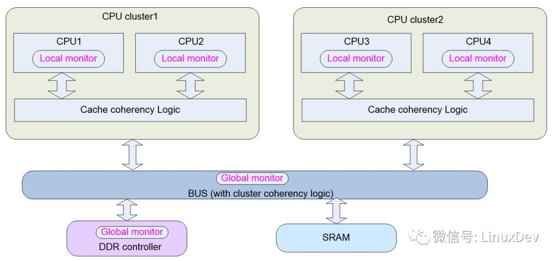
关于锁机制的实现
Test-and-Set是两个内存操作
如何在RISC指令中实现？
Exclusive Monitor
Load-Exclusive && Store-Conditional

Slide 58
为什么程序员倾向于锁，而不是信号量?

Slide 59
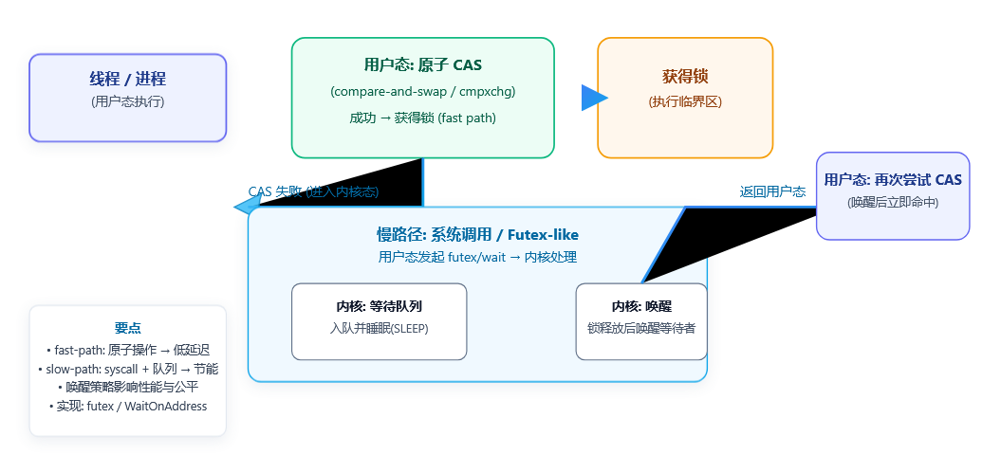

中断、异常和系统调用的开销
■
PC跳转，但代价远超过函数调用
开销：
■
引导机制
建立内核堆栈
结论：每个系统调用大概需要1000个指令的执行时间，虽然各种体系结构都尝试过优化，仍需要200ns以上的时间，甚至有的系统实现会到十几个微秒
验证参数
内核态映射到用户态的地址空间
· 更新页面映射权限
内核态独立地址空间
· TLB
https://blog.csdn.net/Rong_Toa/article/details/110350807

Slide 60
让我们来思考一下多核
如何让关中断方法有效？
如何让TSL方法有效？
核间的数据交换的额外代价是什么？
核间的进程调度会带来什么问题？

Slide 61
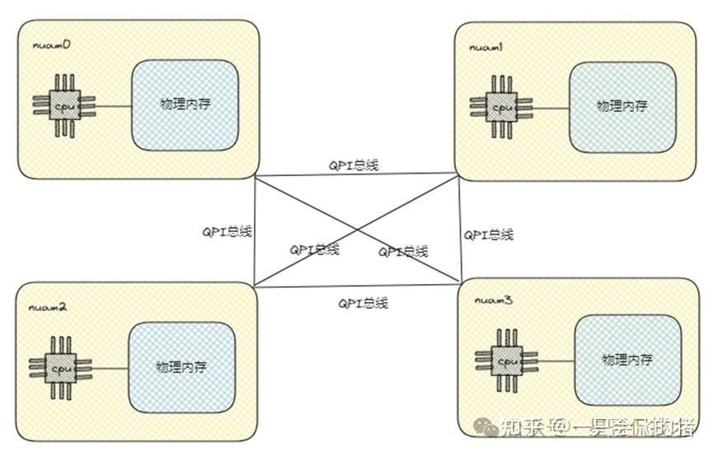
现代化处理器里的NUMA结构

Slide 62
现代化处理器里的NUMA结构
进程A
进程A的数据
进程B
进程B的数据
空闲的CPU？

Slide 63
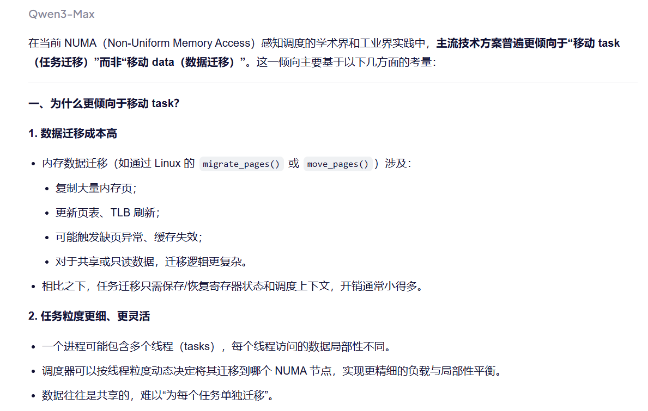
现代化处理器里的NUMA结构

Slide 64
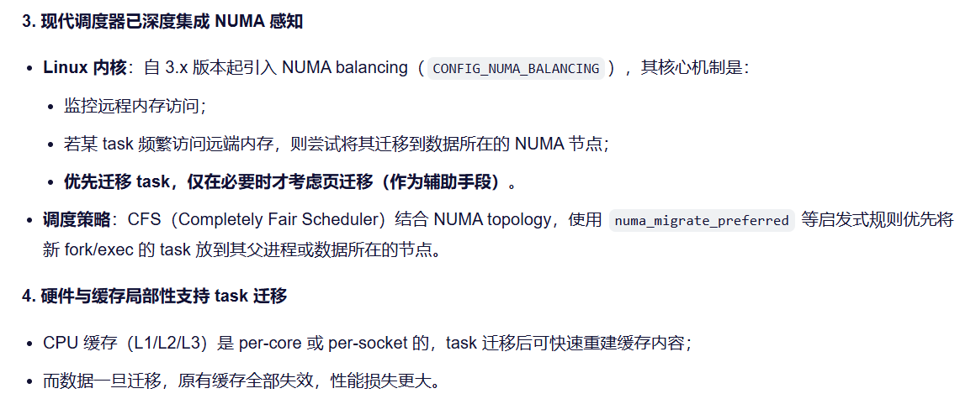
现代化处理器里的NUMA结构

Slide 65
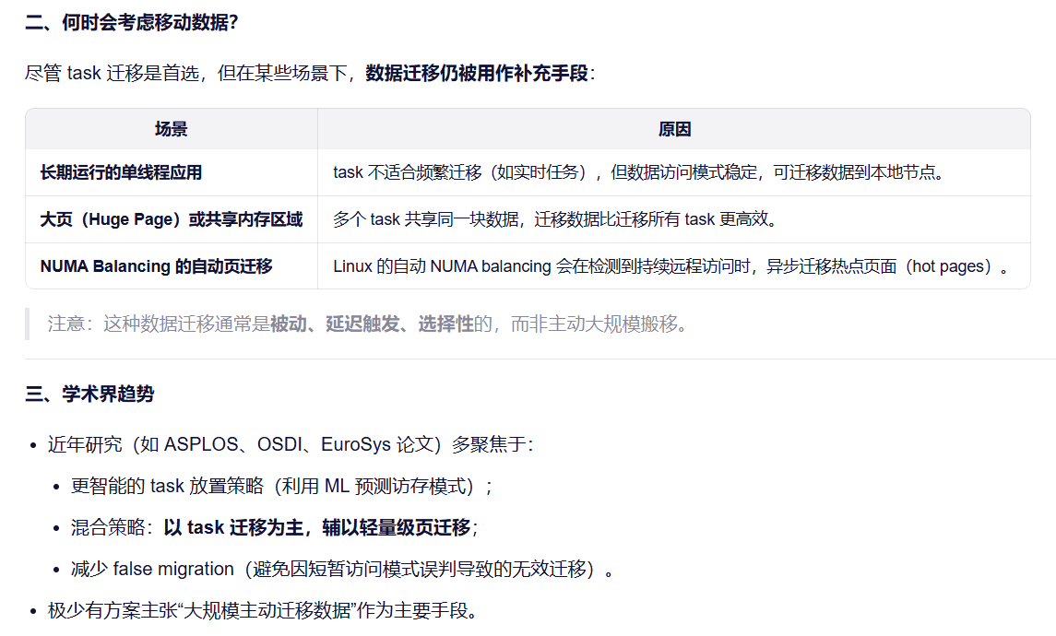
现代化处理器里的NUMA结构

Slide 66
NUMA 感知队列自旋锁的引入
NUMA：NUMA-aware Qspinlock（为避免线程间同步所依赖的共享变量在不同NUMA节点间传递所带来的开销，引入NUMA感知队列自旋锁 。）
不同线程并发地访问共享地址空间时，如果这些线程占用CPU的时机或者顺序不同，产生的计算结果不同。
为了解决这个问题，操作系统提供互斥机制与同步机制。其中互斥机制主要使用自旋锁来实现。
openEuler提供“NUMA感知队列自旋锁”实现互斥机制以减小MUMA体系结构中使用自旋锁的开销。

Slide 67
Qspinlock
在队列自旋锁（Qspinlock）机制中，如果跨NUMA（Non Uniform Memory Access Architecture，NUMA）节点进行锁传递，将导致锁变量从一个NUMA节点迁移到另一个NUMA节点。
在NUMA体系结构中，访问本地节点比访问远程节点快得多。同时，由于缓存失效，将导致额外的性能开销。因此，如果尽可能连续地在同一个NUMA节点上进行传递锁，将有效地降低使用锁带来的开销。
基于这个思想，在NUMA体系结构中，openEuler采用CNA（Compact NUMA-Aware Lock，紧凑NUMA感知锁）队列代替Qspinlock中的MCS队列。

Slide 68
CNA 队列
CNA队列是MCS队列的一种变体。
MCS将等待获取锁的线程组织在一个队列中，而CNA则将等待获取锁的线程组织为两个队列：一个主队列，一个辅助队列。
主队列的线程队头运行在相同的NUMA节点上。辅助队列的线程与主队列队头运行在不同NUMA节点上。

Slide 69
NUMA-aware Qspinlock
当一个线程试图获取CNA锁时，它将先被加入主队列。当锁被释放时，与队头不处于同一个NUMA节点的线程可能将被移动到辅助队列。
这种类型的锁称为NUMA感知队列自旋锁，即NUMA-aware Qspinlock。

Slide 70
详细解释：CNA 的数据结构
CNA的数据结构如下图所示：
//源文件：kernel/locking/qspinlock_cna.h
struct cna_node {
struct mcs_spinlock mcs; // MCS 锁的数据结构，记录了锁状态 locked
// 和指向下一个MCS 节点的指针next
int numa_node; //numa节点的序号
u32 encoded_tail; //主队列中尾节点的位置
struct cna_node *tail; //指向辅组队列队尾
}；
我们关注其中4个主要成员：
mcs_locked
numa_node
tail
mcs_next

Slide 71
CNA 排队示例 (1)
T1
T2
T3
T4
T5
1
0
0
1
0
1
0
0
0
1
(a) 主队列的初始状态
T4
主队列
T5
T2
辅助队列
T3
0
0
1
0
1
0
1
(b) 线程T4成为主队列的头
T2
主队列
T3
T5
1
1
0
1
0
1
(c) 辅助队列并入主队列，线程T2 成为主队列的头

Slide 72
CNA 排队示例 (2)
如上图(a)、(b)、(c)所示：
开始有5个线程排队，线程T1位于序号为0的NUMA节点上并在队头自旋以等待获取锁；
线程T1成功获取锁，遍历主队列寻找队头的继承者。遍历至节点T4时，由于线程T4也位于序号为0的NUMA节点上，故其成为队头的继承者，遍历结束；
线程T1将线程T4的锁状态locked置1，使其成为主队列队头。线程T2与T3位于序号为1的NUMA节点上，故其将被加入到辅助队列中。由于辅助队列当前为空队列，所以线程T2成为辅助队列的队头，线程T3成为辅助队列的队尾；
线程T4成功获取锁时，其遍历主队列寻找继承者。线程T4的后继节点T5位于节点序号为1的NUMA节点上，主队列中没有线程T4期望找到的继承者，辅助队列的节点被并入主队列中。辅助队列的队头线程T2成为主队列的队头，线程T5成为队尾。

Slide 73
cna_pass_lock() 函数 (1)
// 源代码：kernel/locking/qspinlock_cna.h
static inline void cna_pass_lock( (struct mcs_spinlock *node, struct mcs_spinlock *next) {
// 辅助队列为空并且锁的争用较低，直接选择后继节点为继承者
if (node->locked <= 1 && probably(SHUFFLE_REDUCTION_PROB_ARG))
goto pass_lock;
if (probably(INTRA_NODE_HANDOFF_PROB_ARG))
new_next = cna_try_find_next(node, next); // 在主队列中寻找继承者
if (new_next) {
next_holder = new_next; // 更新继承者
val = node->locked + (node->locked == 0);
} else if (node->locked > 1) {
next_holder = decode_tail(node->locked); // 继承者为辅助队列的队头
// 将原主队列的next连接在辅助队列的尾节点后
((struct cna_node *)next_holder)->tail->mcs.next = next;
}
pass_lock: // 将继承者的locked置1
arch_mcs_spin_unlock_contended(&next_holder->locked, val);
}

Slide 74
cna_pass_lock() 函数 (2)
CNA与MCS队列的主要区别在于：在锁释放时，选择哪个节点来拿锁；
即队头在获取锁后，选择哪个节点作为队头的继承者；
在实现上，NUMA-aware Qspinlock将MCS的锁传递函数mcs_pass_lock()替换为CNA的锁传递函数cna_pass_lock()。

Slide 75
cna_try_find_next() 函数
在找到继承者之后，一次性对主队列与辅助队列进行更新：
//源代码： kernel/locking/qspinlock_cna.h
static struct mcs_spinlock *cna_try_find_next(struct mcs_spinlock *node,
struct mcs_spinlock *next) {
......
int my_numa_node = cn->numa_node; // 当前的numa节点序号
if (cni->numa_node == my_numa_node) // 如果后继节点是继承者
return next; //直接返回
//使用first记录第一个需要移动的等待者，last记录最后一个需要移动的等待者
for (first = cni;
cni && cni->numa_node != my_numa_node;
last = cni, cni = (struct cna_node *)READ_ONCE(cni->mcs.next))；
if (cni && last) //找到锁的继承者
cna_splice_tail(cn, first, last); // 更新主队列与辅助队列
return (struct mcs_spinlock *)cni; //返回找到的继承者
}

Slide 76
cna_splice_tail() 函数
主队列与辅助队列的更新过程：
//源代码：kernel/locking/qspinlock_cna.h
static void cna_splice_tail(struct cna_node *cn, struct cna_node *first,
struct cna_node *last) {
cn->mcs.next = last->mcs.next; // 更新主队列
last->mcs.next = NULL; // 清除last的next指针
if (cn->mcs.locked <= 1) { // 辅助队列为空
first->tail = last; // 设置辅助队列尾结点
cn->mcs.locked = first->encoded_tail; // 存储辅助队列头节点的位置
} else {
// 辅助队列不为空，找到辅助队列头节点
struct cna_node *head_2nd =(struct cna_node *)decode_tail(cn->mcs.locked);
// 将被跳过的等待者加入辅助队列
head_2nd->tail->mcs.next = &first->mcs;
head_2nd->tail = last; // 更新辅助队列尾结点
}
}

Slide 77
内存顺序模型示例
对于下面的代码：
对应四种打印结果：
初始状态：a = 0, b = 0;
CPU0 CPU1
a = 1; b = 1;
print b; print a;
CPU0 | CPU1 | 说明 | 绝对顺序模型 | 强、弱内存模型
0 | 0 | 两个CPU都先执行打印，后执行赋值（乱序执行） | 不可能 | 可能
0 | 1 | CPU0先执行完毕，然后CPU1执行 | 可能 | 可能
1 | 0 | CPU1先执行完毕，然后CPU0执行 | 可能 | 可能
1 | 1 | 两个CPU同时执行第一条命令，然后同时执行第二条命令 | 可能 | 可能
在绝对顺序模型下，不会出现打印0，0的情况，因为此模型下指令执行顺序不会被打乱。
强、弱内存模型都不会保证store-load顺序，所以上面四种情况都可能会出现。

Slide 78
SMP结构下的指令乱序执行
考虑如下代码：
CPU0 CPU1
a = 1; while (true) {
b = 2; if (flag)
c = 3; do_something(a, b, c);
flag = true; }
CPU0 CPU1
a = 1; while (true) {
b = 2; if (flag)
flag = true; do_something(a, b, c);
c = 3; }
乱序执行
如果CPU0顺序执行，a、b、c初始化完毕后CPU1 再do something，符合预期。
当CPU0乱序执行，c还未初始化CPU1就do something，出错。

Slide 79
WMM模型下数据依赖
WMM模型
时序（处理器获取指令的时序） | Thread0 | Thread1
初始值 | X = 0, Y = 0
1 | X = 4
2 | Y = 2
3 |  | Read(Y) : 2
4 |  | Read(X) : 0
不产生依赖时 写-写 和 读-读 指令允许重排
X和Y最终读写顺序可能与指令顺序不一致
（ Y=2，X=0 ）（ Y=2，X=4）（ Y=0，X=0 ）（ Y=0，X=4 ）是允许的
产生依赖时，则某类 读-写、读-读 指令不发生重排
1
2
3
r1=y
r3=(r1 xor r1) //r3必然为0，但仍属于地址依赖
r2=*(&x + r3)
存在三类依赖，一旦依赖成立，那么这两个操作不会重排序
地址依赖：读操作的值用来生成后续内存操作的地址，这个读操作和相应的内存操作存在地址依赖。
控制依赖：读操作的值用于后续的条件判断，这个读操作和之后的内存操作存在控制依赖。
数据依赖：读操作的值用于生成后续写操作的值，那么这个读操作和相应的写操作存在数据依赖。
1
2
3
4
a = READ(Y)
if(a == 1)
b = READ(Y); //b没有作用，仍属于控制依赖WRITE(Y) = 1;
1
2
a = READ(X); //局部变量a为读取全局量X的值
WRITE(Y) = a XOR a + 1;
Notes:
Rf，read from
最宽松的内存模型是RMM （Relax Memory Model），ARM（含鲲鹏）和Power都采用RMM内存模型。在该模型下，各个处理器从自己本地存储中读取数据，并将每个写入，各自广播到其它处理器，并且允许内存写入操作重新排序。

Slide 80
WMM模型特点
WMM总结
写操作对多核不保序
对于多个processor而言，已发生的单个写操作不能同时对其他processor可见。 且多个连续的写指令不能在其他processor中保持原有的操作顺序。
乱序执行
除非存在因果、依赖关系，否则指令都可以被乱序执行。

Slide 81
WMM示例 (1)
WMM示例1
Thread1 | Thread2
A = 3； | x = A;
B = 4； | y = B;
初始值：{A == 1；B == 2；}
X == 1 | y == 2
X == 1 | y == 4
X == 3 | y == 2
X == 3 | y == 4
这一组访问指令在内存系统上生效的顺序, 可以有 24 种不同的组合
STORE A=3 | STORE B=4 | X=LOAD A->3 | Y=LOAD B->4
STORE A=3 | STORE B=4 | Y=LOAD B->4 | X =LOAD A->3
STORE A=3 | X=LOAD A->3 | Y=LOAD B=2 | STORE B=4
STORE A=3 | X=LOAD A->3 | STORE B=4 | Y=LOAD B->4
STORE A=3 | Y=LOAD B=2 | X=LOAD A->3 | STORE B=4
STORE A=3 | Y=LOAD B=2 | STORE B=4 | X=LOAD A->3
STORE B=4 | STORE A=3 | X=LOAD A->3 | y=LOAD B->4
STORE B=4
…
然后就产生四种不同组合的结果值

Slide 82
WMM示例 (2)
WMM示例2
Thread1 | Thread2
B = 4； | Q = P;
P = &B； | D = *Q;
初始值：{A == 1，B == 2，C = 3， P == &A，Q == &C；}
这里明显的数据依赖, 因为在 CPU2 上, LOAD 到 D 里面的值依赖于从 P 获取到 的地址. 在操作序列的最后, 下面的几种结果都是有可能出现的:
(Q == &A) 且（D == 1）
(Q == &B) 且（D == 2）
(Q == &B) 且（D == 4）

Slide 83
操作系统的传统解决方案
传统解决方案-加锁
锁的缺点
锁定意味着被迫交出时间片。
锁定意味着阻塞，多个进程排队获取资源，无法充分发挥系统性能。
锁定的阻塞无法通过fd进行通知，对性能有进一步的影响。
一些锁限制了必须使用线程的方式进行开发。而线程无法充分利用系统的内存。
pthread库在特殊情况下可能产生饥饿的情况。
资源竞争
纷繁复杂的锁
互斥量 mutex。
读写锁 reader-writer lock。
自旋锁 spinlock，阻塞。
……
加锁引起的错误
死锁(dead lock)：两个以上线程互相等待。
锁护送(lock convoy)：多个同优先级的线程反复竞争同一个锁，抢占锁失败后强制上下文切换，引起性能下降。
优先级反转(priority inversion)：低优先级线程拥有锁时被中优先级的线程抢占，而高优先级的线程因为申请不到锁被阻塞。

Slide 84
内存屏障
CPU制造商提供内存屏障指令集（Memory Barrier 或 Memory Fence）应对CPU乱序执行带来的问题。
CPU0 CPU1
a = 1; while (true) {
b = 2; if (flag) {
c = 3; do_something(a, b, c);
memory_barrier(); }
flag = true; }
a = 1
程序执行顺序
允许乱序执行
禁止乱序执行（内存屏障）
b = 2
c = 3
内存屏障
flag = 1
内存屏障指令的作用在于：禁止内存屏障指令前后指令的乱序执行

Slide 85
鲲鹏处理器提供的屏障指令
DMB（Data Memory Barrier）：保证该指令之前的内存访问结束，指令之后的内存访问必须在此之后执行，其他非内存访问指令依然可以乱序执行。
DSB（Data Synchronization Barrier）：比DMB严格，保证DSB之前的所有指令执行完成，但是性能牺牲会比DMB更大。
ISB（Instruction Synchronization Barrier）：保证之前的命令执行完成，ISB之后的命令需要重新从cache或memory取指。常用于发生异常，异常返回，更改系统配置寄存器的场景下。

Slide 86
openEuler对内存屏障指令的封装
openEuler内核对这些指令进行了如下封装：
/arch/arm64/include/asm/barrier.h
#define dmb(opt) asm volatile("dmb" #opt : : : "memory")
#define dsb(opt) asm volatile("dsb" #opt : : : "memory")
#define mb() dsb(sy) //任意
#define rmb() dsb(ld) //读-读 读-写
#define wmb() dsb(st) //写-写
#define dma_rmb() dmb(oshld) //读-读 读-写
#define dma_wmb() dmb(oshst) //任意

Slide 87
操作系统中的无锁解决方案
不使用锁的情况下实现多线程之间对变量同步访问的一种程序设计实现方案。
内存乱序访问：WMM的处理器允许对没有依赖关系的指令可以做乱序执行。指令执行级别的乱序优化，如流水线、乱序执行、分支预测硬件级别Cache一致性（Cache Coherence）优化引入的Store Buffer和Invalidate Queue等组件造成的乱序。
Memory barrier：禁止处理器对内存访问乱序执行。
int x;
int r1, r2;
std::atomic<int> y;
void* thread0(void*)
{
r2 = x;
r1 = y.load(std::memory_order_acquire);
}
void* thread1(void*)
{
y.store(1, std::memory_order_release);
x = 1;
}
修复内存一致性问题的方法：
使用内存屏障指令（dmb、dsb）。
使用同步机制（lock） 。
使用高级语言原子类（C++ atomic）。
Notes:
https://developer.arm.com/documentation/100941/0100/Barriers
C++中使用atomic做数据同步，并且对atomic的读写采用

Slide 88
指令
ARM Memory barrier指令
DMB和DSB指令的可选参数
指令 | 描述
DMB | Data Memory Barrier - 内存保序。作用： 保证该指令之前的内存访问结束；指令之后的内存访问必须在此之后执行。 其它非内存访问指令依然可以乱序执行
DSB | Data Synchronization Barrier - 指令保序。作用： 比DMB严格，保证DSB之前的所有指令执行结束
ISB | Instruction Synchronization Barrier -指令保序，清指令流水线。作用： 保证之前的指令执行完成 刷新CPU pipeline和prefetch buffer，ISB之后的指令需要重新从cache或memory取指 应用场景：发生异常、异常返回、更改系统配置寄存器。
单向屏障 | 相当于半个DMB，使用LDAR&STLR组合可代替DMB，有助于优化代码。 Load-Acquire (LDAR) ：后屏障，保证LDAR之后的内存访问，必须在该指令执行之后发生。 Store-Release (STLR)：前屏蔽，保证STLR之前的内存访问结束后，STLR才执行。
参数 | 访问控制(before-after) | 共享域
NSHLD | Load - Load, Load - Store | Non-shareable （单核不共享区域）
NSHST | Store - Store
NSH | Any - Any
ISHLD | Load - Load, Load - Store | Inner shareable
ISHST | Store - Store
ISH | Any - Any
OSHLD | Load -Load, Load - Store | Outer shareable (L3与内存)
OSHST | Store - Store
OSH | Any - Any
LD | Load -Load, Load - Store | Full system
ST | Store - Store
SY | Any - Any
参考https://developer.arm.com/documentation/100941/0100/Barriers

Slide 89
语义 (1)
处理器提供的内存屏障语义：
Load - Load/Store （ISHLD） | 屏障之前的读指令必须先完成，但是写指令无须完成。屏障之后的读/写指令都必须等待屏障完成。
Store – Store （ISHST） | 区别于上一点，屏障只作用于写指令，但是读指令仍然可以在屏障前后随意乱序。
Any – Any （ISH） | 屏障之前的所有指令都必须完成。屏障之后的所有指令都必须等待屏障完成。
LDR指令
LDR指令
LDR指令
STR指令
STR指令
STR指令
DMB ISHLD
DMB ISHST
DMB ISH
STR指令
STR指令
LDR/STR指令
LDR指令
LDR指令
Notes:
https://developer.arm.com/documentation/dui0802/a/A32-and-T32-Instructions/DMB--DSB--and-ISB

Slide 90
语义 (2)
存储器提供的内存屏障语义：
Load-Acquire (LDAR) | 所有在LDAR之后的读写指令，必然在LDAR之后才可被其他CPU感知。
Store-Release (STLR) | 所有在STLR之前的读写指令，必然在STLR之前就能被其他CPU感知。
LDR/STR指令
而STLR可以保证在STLR执行成功时，所有之前的内存访问都是对其他Processor可见的，且同一时刻对所有的Cache生效。
LDAR X
LDR/STR指令
临界区
STLR X
LDR/STR指令
ARMv8中的指令是：非独占操作LDAR x/STLR x，独占操作LDAXR x/STXR x

Slide 91
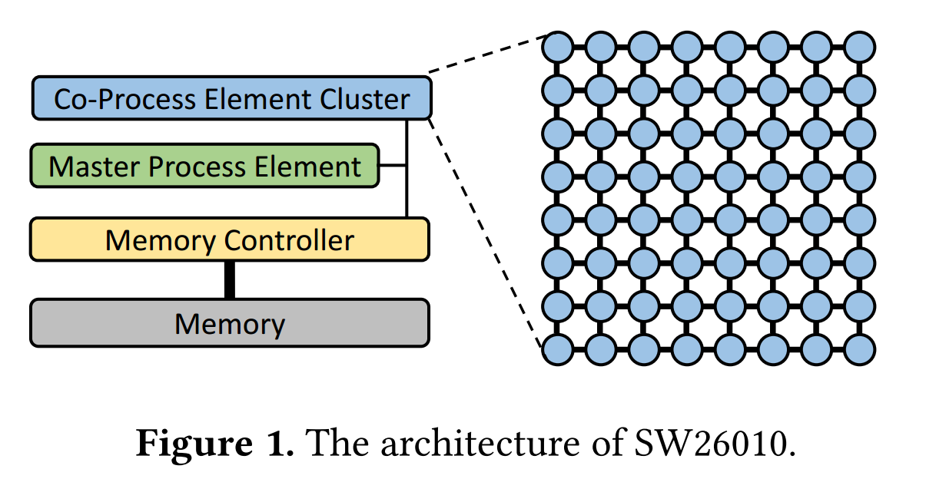
pLock：神威太湖之光上的锁机制
Xiongchao Tang, Jidong Zhai, Xuehai Qian, and Wenguang Chen. 2019. PLock: A Fast Lock for Architectures with Explicit Inter-core Message Passing. (ASPLOS '19).

Slide 92
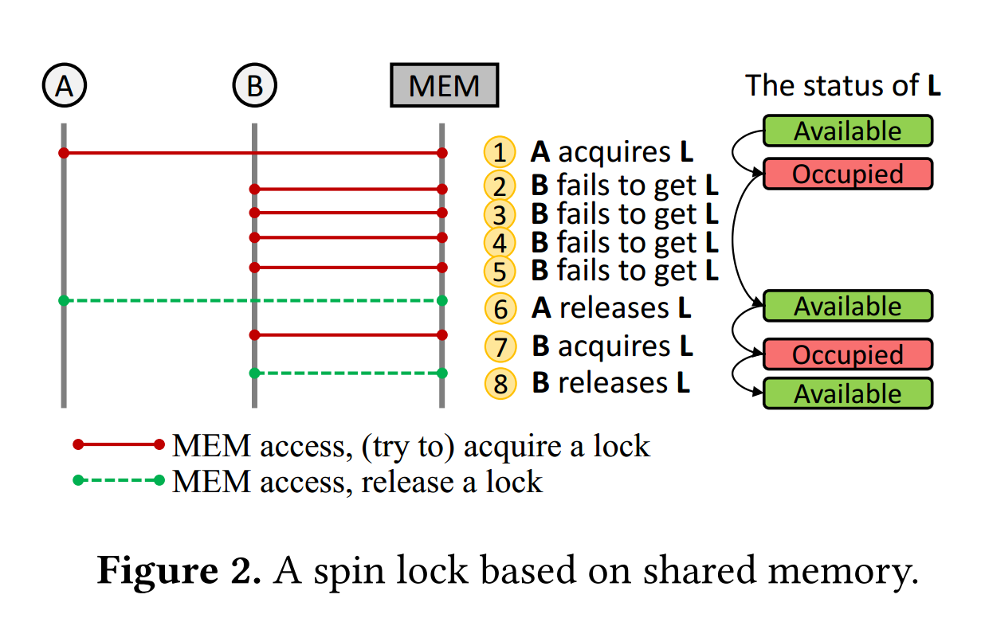
pLock：神威太湖之光上的锁机制

Slide 93
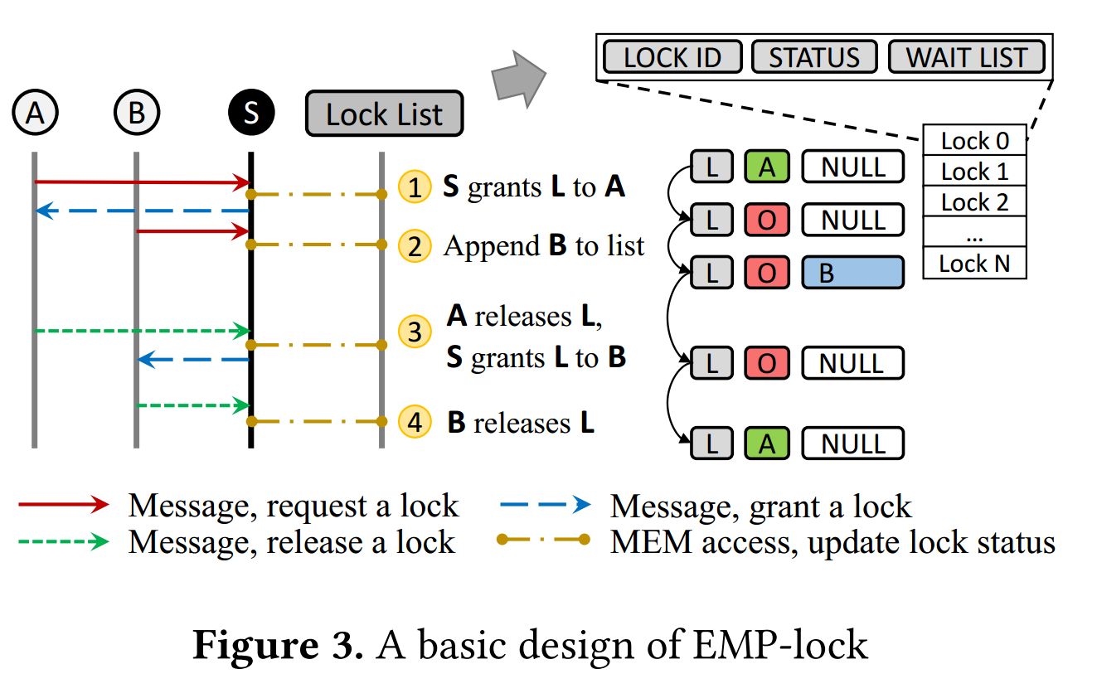
pLock：神威太湖之光上的锁机制

Slide 94
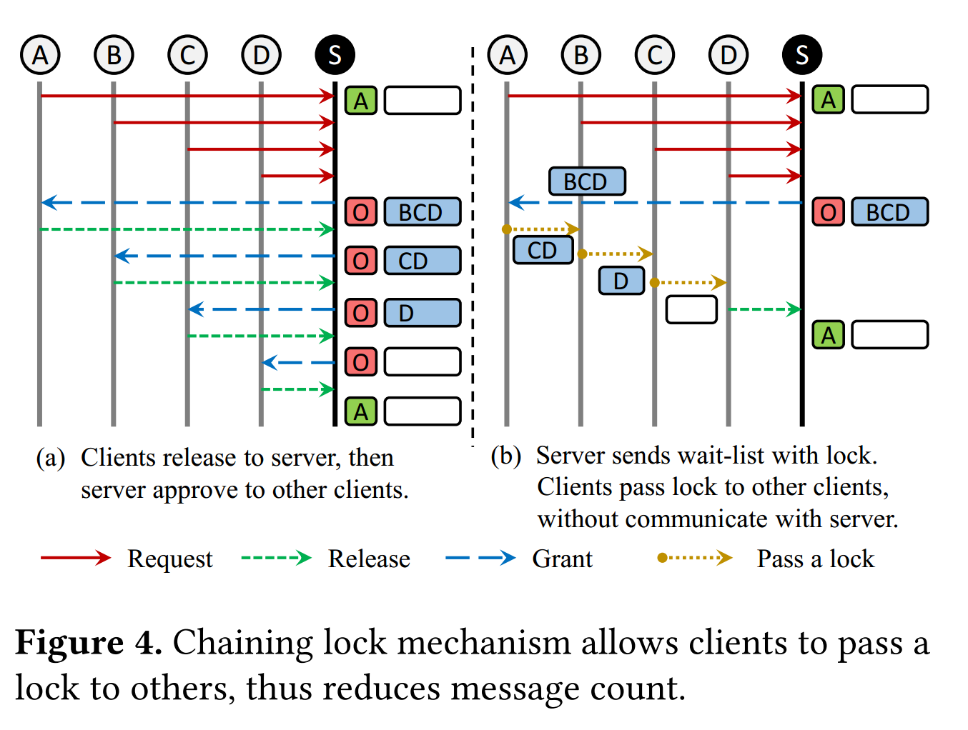
pLock：神威太湖之光上的锁机制

Slide 95

后摩尔时代，SoC向异构多核演进 操作系统成为提升性能的关键
硬件架构演进
单核
多核
异构多核

Slide 96
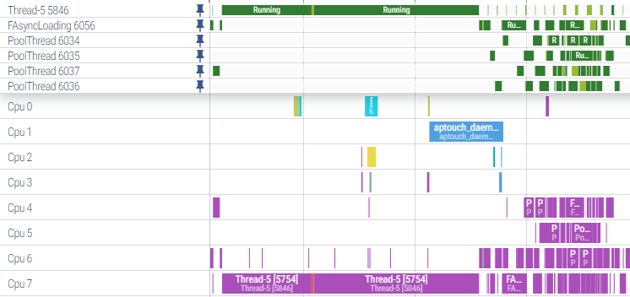


提升异构并行能力，成为提升终端性能的关键
需攻克“一人干活、众人围观”的“假并发”顽疾
CPU 6
CPU 7
CPU 5
CPU 0
CPU 4
CPU 1
CPU 2
CPU 3

Slide 97
异构鸿蒙并发：各行其道、按需并发
颠覆传统线程模型，比线程更轻、比协程更易管理，降低系统负载与调度开销
形式化证明验证共享资源访问不越界
AS-IS
TO-BE
并发任务
…
…
并发任务
1
…
（M）
调度单元
M:N
（M>>N）
调度单元
1:1
（N）
异构资源
异构资源
2

Slide 98
Thanks for your time! Questions & Answers

